Slide 1
§2.3 随机变量的分布函数
对于非离散型随机变量，由于它的可能取值不能一个一个地列举出来，因而就不能像离散型随机变量那样用分布律来描述它；另外,非离散型随机变量取指定实数值的概率通常等于零,因而我们主要来研究随机变量所取的值落在一个区间内的概率: P{x₁<X ≤ x₂}, 而
P{x₁<X ≤ x₂}= P{X ≤ x₂}- P{X ≤ x₁｝
所以,只要知道 P{X ≤ x₂}和P{X ≤ x₁}就可以了．
下面引入随机变量的分布函数的概念.

Slide 2
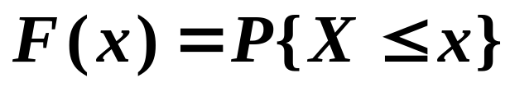
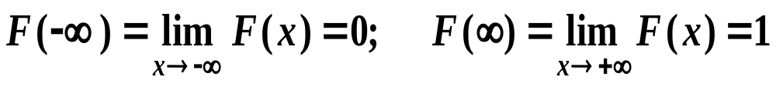
一、随机变量的分布函数
定义
设X是一随机变量，x是任意实数，函数
(-∞< x < +∞)
称为X 的分布函数．
x
o
x
对于任意实数x₁ , x₂(x₁ < x₂), 有
P{ x₁<X≤x₂}=P{X ≤ x₂}- P{X ≤ x₁}=F(x₂)- F(x₁)
P{X>x₂}=1- P{X ≤ x₂} =1-F(x₂)
性质
1.F(x) 是非减函数.即若x₁< x₂,则F(x₁)≤F(x₂).
2.0≤ F(x) ≤1,且
3.F(x)是右连续的, 即:F(x+0)=F(x).
注：若一个函数具有以上性质，则它一定是某个随
机变量的分布函数.

Slide 3
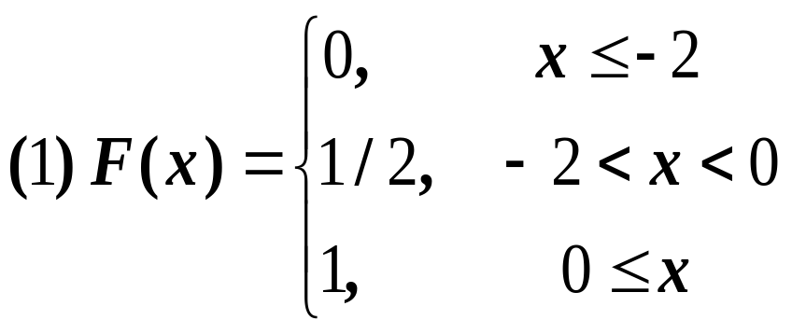
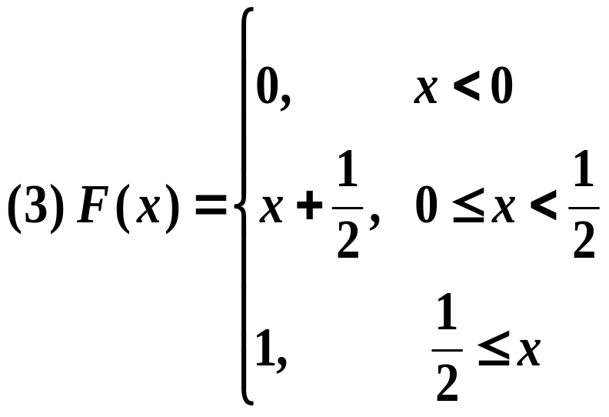
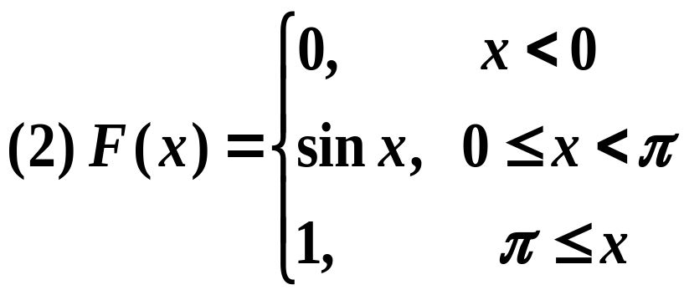
例1 判别下列函数是否为某随机变量的分布函数.

Slide 4
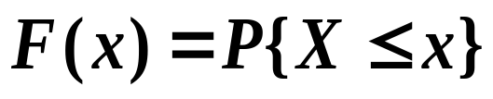
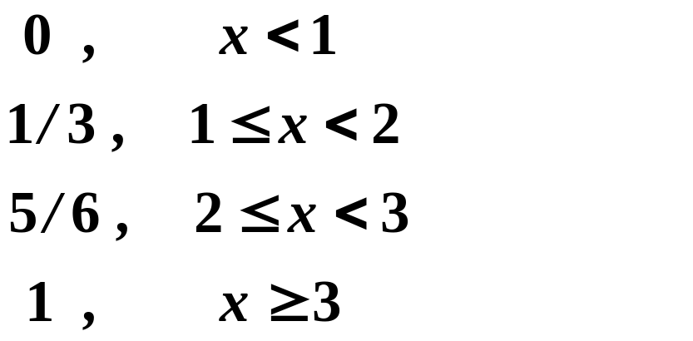
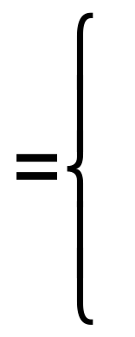
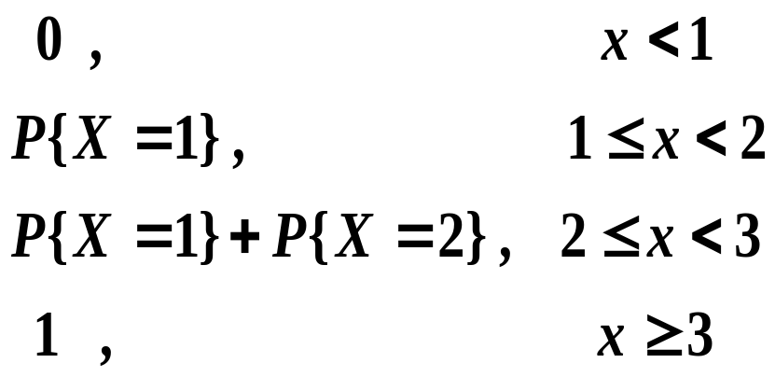
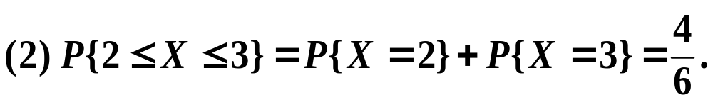
例2 一袋中有6个球,其中2个标号为1, 3个标号为2, 1个标号为3, 任取1个球，以X 表示取出的球的标号, (1) 求X 的分布函数；(2)求 P{2≤X≤3}.
解：X的分布律为
X 1 2 3
p_{k} 1/3 1/2 1/6
F(x)
1
0 1 2 3
x

Slide 5
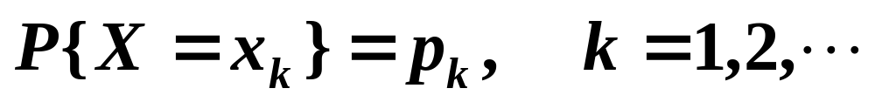
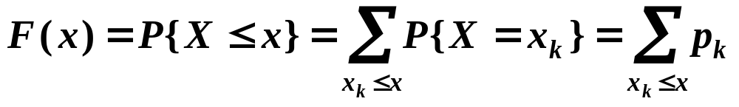
二、离散型随机变量X的分布函数
设离散型随机变量X的分布律为
X的分布函数为:
F(x)
F(x)是阶梯函数,
跳跃点为x₁, x₂, x₃ , …,
跳跃度为p₁, p₂ , p₃ , …
1
…
p₃
p₂
p₁
o x₁ x₂ x₃ …
x

Slide 6
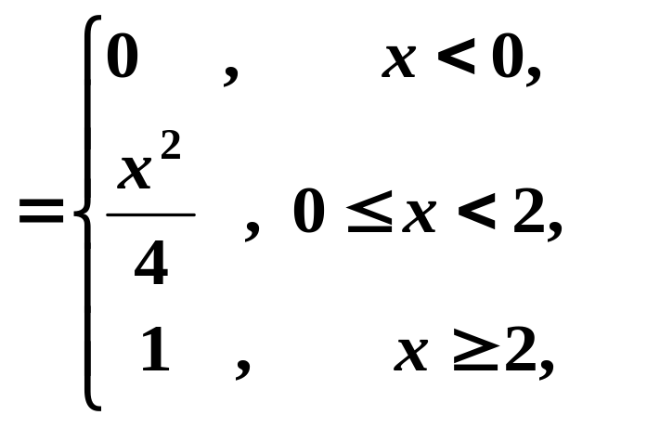

例3 一个靶子是半径为2米的圆盘,设击中靶上任一同心圆盘上的点的概率与该圆盘的面积成正比,并设射击都能中靶,以X表示弹着点与圆心的距离.试求随机变量X的分布函数．
解
F(x)
1
0 1 2 3
x

Slide 7
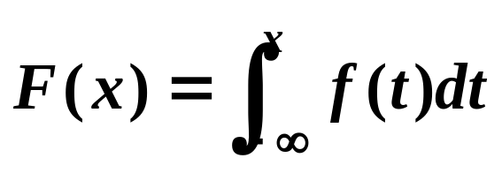
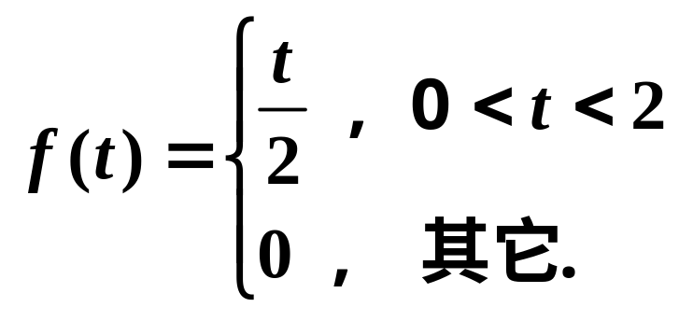
本例中的分布函数F(x)的图形是一条连续曲线，且对于任意 x 均有
其中
这说明随机变量 X 的分布函数 F(x) 恰好是某个非负函数f(x)在(-∞,x]上的积分，这种情况的随机变量 X 称为连续型随机变量. 这就是我们下节中要研究的连续型随机变量．

Slide 8
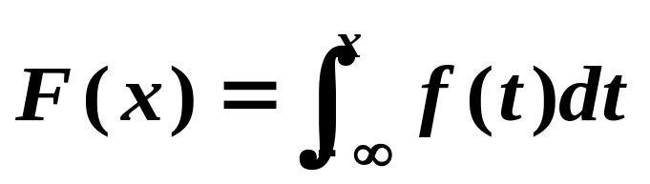
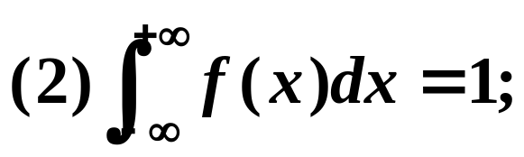
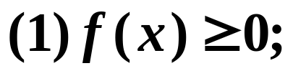
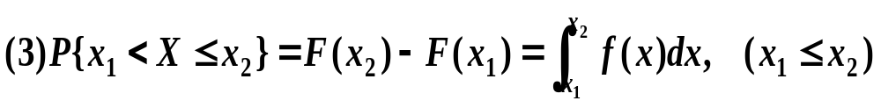
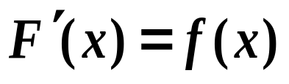
§2.4 连续型随机变量的概率密度
1.定义 如果对于随机变量X 的分布函数F(x)存在非
负函数 f (x)，使对于任意实数x 有
(*)
则称X 为连续型随机变量，
f (x)-----X的概率密度函数，简称概率密度．
2. 概率密度f(x)的性质：
(4)若f(x)在点 x 处连续, 则

Slide 9
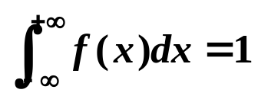
连续型随机变量的分布函数与概率密度的几何意义：
f(x)
f(x)
F(x)
1
x
o
x
o
x
f(x)
o
x₁ x₂
x
P{ x₁<X≤ x₂ }

Slide 10
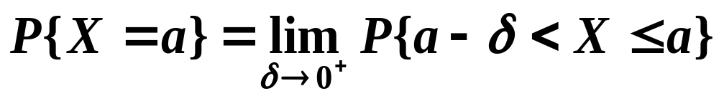
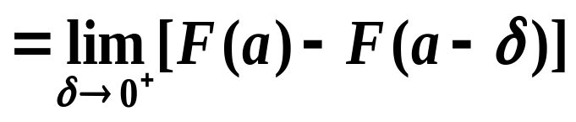
[注]
(1)由定义知, 改变概率密度f(x)在个别点的函数值不影响分布函数F(x)的取值,因此概率密度不是唯一的.
(2)连续型随机变量的分布函数F(x)是连续函数;
(3)连续型随机变量X取任一指定值 a 的概率为0，即
P{ X=a } = 0 .
因为,
= 0
故对连续性随机变量，有
P{a<X<b}= P{a<X ≤ b}= P{a ≤ X<b}= P{a ≤ X ≤ b}

Slide 11
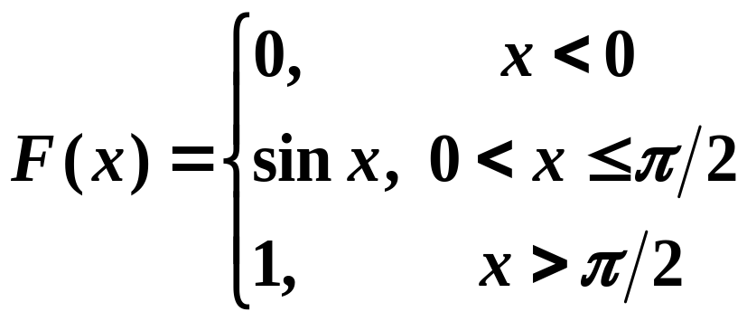
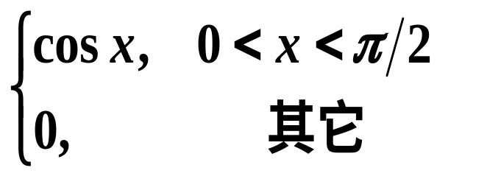
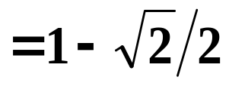
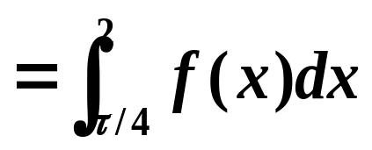
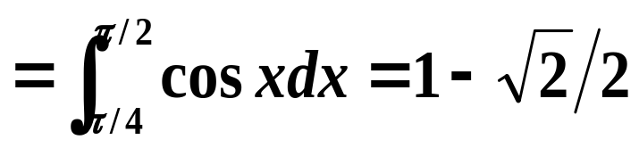
例1 已知连续型随机变量X的分布函数为
试求 X 的概率密度 f(x) 及 P{π/4≤ X ≤2}.
解
f(x)= F′ (x) =
P{π/4≤ X ≤2}=F(2)−F(π/4)=1−sin π/4
或

Slide 12
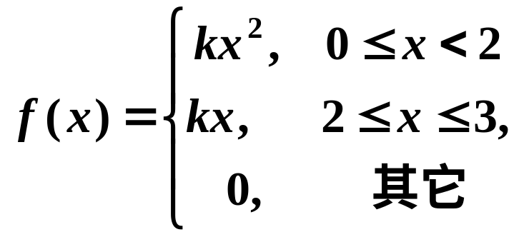
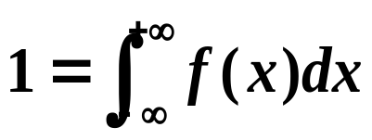
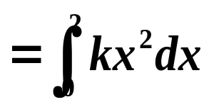
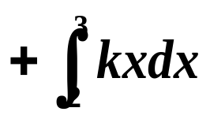
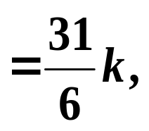
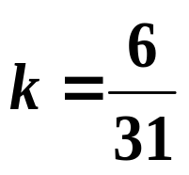
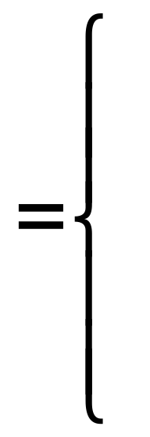
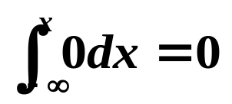

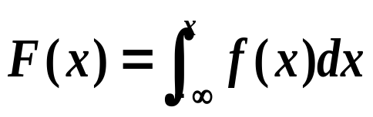
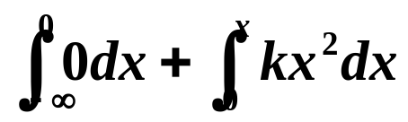

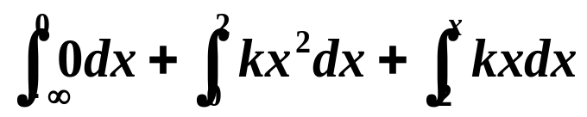


例2 设连续型随机变量X的概率密度为
求 (1)常数 k; (2) X的分布函数 F(x); (3) P{1<X<5/2}.
解
1
x
x
x
x
x
０ ２ ３

Slide 13
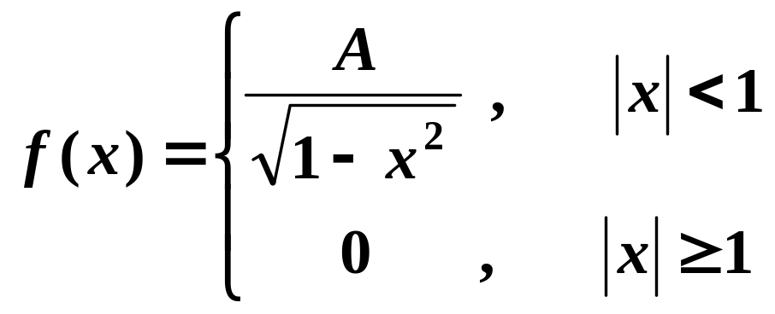
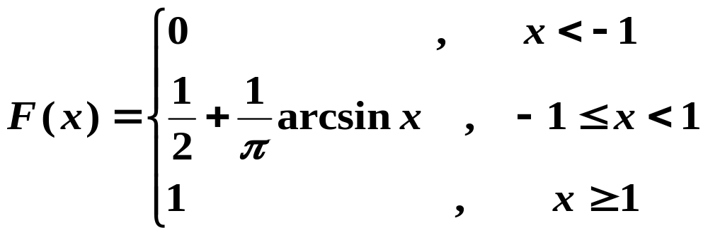
例3 设连续型随机变量X的概率密度为
求 (1)系数A (2)P{-1/2<X<1/2｝ (3)F(x)
答：(1) A=1/π，
(2) P=1/3
(3)

Slide 14
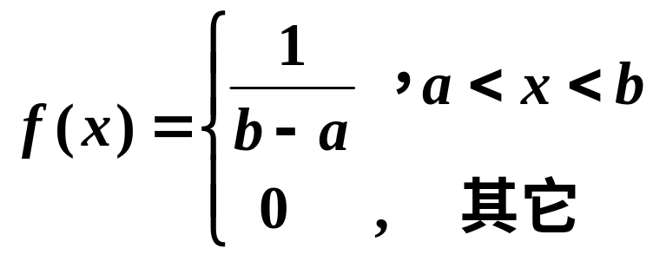
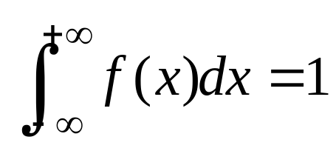
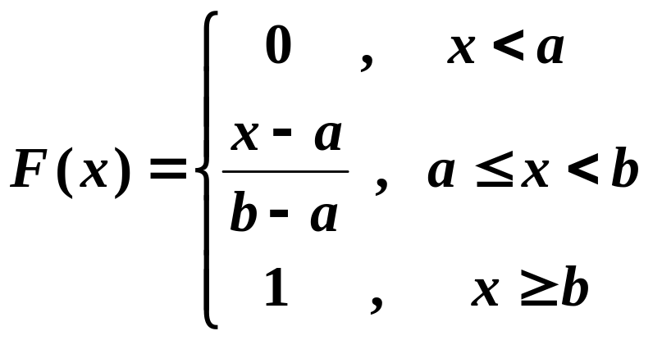
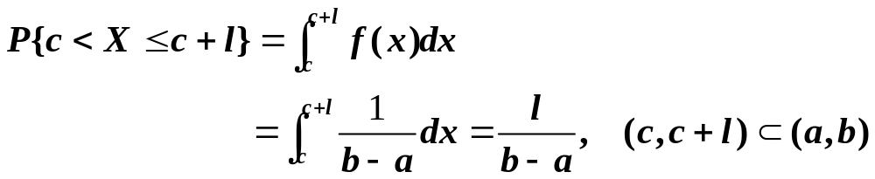
几种常见的连续型随机变量
(一)均匀分布
若连续型随机变量X的概率密度为
则称X在区间(a,b)上服从均匀分布，记作X～U(a, b).
显然，f(x)≥0,且
X的分布函数为

Slide 15
f(x)及F(x)的图形:
F(x)
1
f(x)
a o b x
a o b x

Slide 16
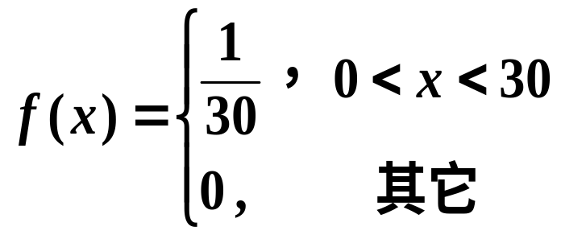
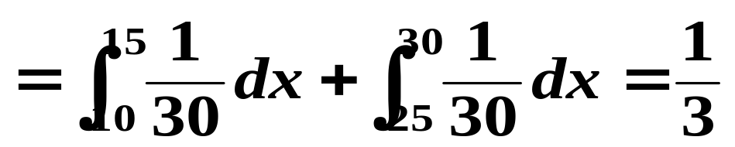
例4 某公共汽车站从上午7时起，每15分钟发一趟车，已知某乘客在7：00 到 7：30 任一时刻到达车站，求他候车时间少于5分钟的概率.
解: 由题意，乘客到达车站的时间X~U(0, 30)，
P{候车时间少于5分钟}

Slide 17
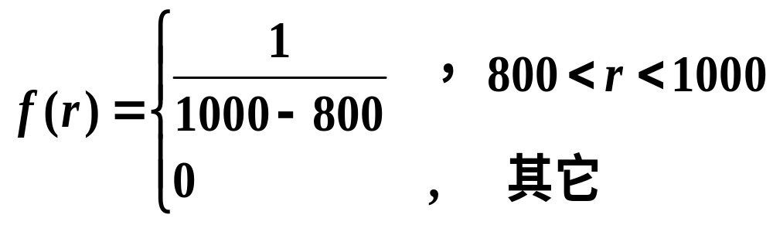
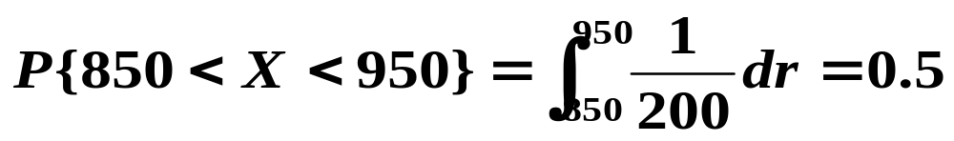
例4 设电阻值R是一个随机变量，均匀分布在800欧
～1000 欧，求R的概率密度及R落在850欧～950欧
的概率.
解: 由题意，R的概率密度为
而

Slide 18
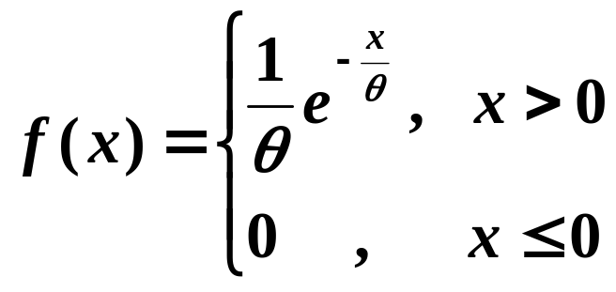


(二)指数分布
若X的概率密度为
其中θ >0为常数, 则称X服从参数为 θ 的指数分布.
显然，f(x)≥0, 且
X的分布函数为：
无记忆性：

Slide 19

指数分布的f(x)及F(x)的图形:
f(x)
F(x)
1
o x
o x

Slide 20


指数分布有着重要应用，如动植物的寿命、无线电元件的寿命，以及随机服务系统中的服务时间等都可用指数分布来描述.
例5 设某种灯泡的使用寿命为X，其概率密度为
求 (1)此种灯泡使用寿命超过100小时的概率.
(2)任取5只产品, 求有2只寿命大于100小时的概率.
答：(1) e⁻¹ (2)

Slide 21





(三) 正态分布
若随机变量X的概率密度为
其中 μ,σ (σ >0) 为常数, 则称X服从参数为 μ, σ 的正态分布，记为 .
显然，f(x)≥0, 且
显然，f(x)≥0，
且可以证明
正态分布的分布函数为:
参数 的意义将在后面的章节中给出

Slide 22

正态分布的 f(x)及F(x)的图形:
f(x)
F(x)
0 x
0 x
图1
图2

Slide 23


正态分布的概率密度函数f(x)的性质
f(x)
(1) 曲线关于直线 x=μ 对称 .
(2) 当 x=μ 时，f(x)取得最大值;
O
μ
x
(3) 在 x=μ ± σ处曲线有拐点，且以x轴为渐近线 ;
(4) 对固定的σ,改变μ的值,图形沿x轴平移;
(5) 对固定的μ,改变σ, σ越小,图形越尖,X落在μ附
近的概率越大.

Slide 24





标准正态分布
当μ=0, σ=1时,称X服从标准正态分布,记作X～N(0,1).
其概率密度与分布函数分别用 ϕ(x),Φ(x).即
-σ
O
σ
x
O
x

Slide 25





ϕ(x)与Φ(x)的性质
(1) ϕ(x)是偶函数，即 ϕ(−x)= ϕ(x);
(2) 当x=0时， ϕ(x) 取得最大值 ;
(3) Φ(−x)=1− Φ(x);
(4) 若X～N(μ, σ ²)
标准正态分布
引理 设 ,则
1°若X～N(μ,σ ²), 则
2°

Slide 26






证明: 的分布函数为
由此知

Slide 27













例6 已知 , 求
解
例7 设X～N(1.5，4)，求 P{1<X<3.5}，P{X < -4}.
解
P{1<X<3.5}

Slide 28
“3σ”法则（三倍标准差准则）
μ–3σ
μ–σ
μ+σ
μ+2σ
μ+3σ
μ–2σ
68.26%
95.44%
99.74%

Slide 29





例8 将一温度调节器放置在储存着某种液体的容器内, 调节器定在dºC, 液体的温度X(以C计)是一个随机变量,且 X~N(d, 0.5²) . (1)若d=90,求X小于89的概率. (2)若要求保持液体的温度至少为80的概率不低于0.99, 问d 至少为多少?
解: (1)所求概率为
(2) 按题意, 所求d 满足
⇒
⇒
⇒

Slide 30











定义
设X～N(0, 1) , 若 z_{α} 满足条件
则称点 z_{α} 为标准正态分布的上α 分位点 (如图).
例如
=1.645
查表
o x
=2.57
= -1.645

Slide 31
§2.5 随机变量的函数的分布
在分析和解决实际问题时，常常会遇到一些随机变量，它们的分布难于直接得到，但其与一些已知随机变量之间具有函数关系.本节主要解决如何由随机变量X的概率分布求出随机变量Y=g(X)的概率分布.
对于随机变量X的函数的分布的讨论分两部分
一、离散型随机变量函数的分布律
二、连续型随机变量函数的概率密度

Slide 32
一、离散型随机变量函数的分布律
例1 设随机变量X的分布律为
X －1 0 1 2 3
p_{k} 1/5 1/10 1/10 3/10 3/10
求 (1) Y=X－1 (2) Y=－2X (3) Y=X² 分布律。
解：
X - 1 0 1 2 3
X - 1 - 2 - 1 0 1 2
-2 X 2 0 - 2 - 4 - 6
X ² 1 0 1 4 9
p_{k} 1/5 1/10 1/10 3/10 3/10
3/10

Slide 33





二、连续型随机变量函数的概率密度
对于连续型随机变量，需要由随机变量X的概率密度 去求随机变量 Y=g(X) 的概率密度. 解决这类问题的一般方法是：
-----分布函数法
第一步：求出Y的分布函数的表达式，
第二步：利用连续型随机变量分布函数与概率密度的关系，求导数即可得到所求概率密度.

Slide 34












例2 设随机变量X具有概率密度
求 Y=2X+8 的概率密度.
解 先求Y=2X+8的分布函数
于是，得 Y=2X+8的 概率密度为
特别
若 ，则

Slide 35








例3 设随机变量X具有概率密度 求Y=X²的概率密度.
解 先求Y的分布函数 . 因为
故当y≤0时，
当 y>0 时，
于是，得Y的概率密度为

Slide 36



例如 , 设X~N(0, 1) , 其概率密度为
则Y=X² 的概率密度为
注: (1) 此时称 Y 服从自由度为 1 的 分布;
(2) 若Y=g(X)中的g(.)是严格单调函数时, 可由
下面定理求出Y的概率密度.

Slide 37

定理 设随机变量X具有概率密度 f_{X}(x) , 又设函数g(x)处处可导且有 g′(x)>0(或恒有 g′(x)<0) , 则Y=g(X)是连续型随机变量,其概率密度为
其中
h(y)是g(x)的反函数.
注: (1)若g(x)不是单调函数不能用此定理.
(2)若 f(x)在有限区间[a, b]以外等于零，则只需假设在[a,b]上恒有g′(x)>0(或恒有 g′(x)<0) , 此时

Slide 38






例4 设电压 V=AsinΘ, 其中A是一个已知的正常数, 相角Θ是一个随机变量, 在区间(-π/2, π/2)服从均匀分布,试求电压 V的概率密度.
解:
Θ的概率密度为
由于 ,
其反函数
由定理得 V=AsinΘ的概率密度为

Slide 39





练习题（正态分布）
设随机变量 . 试证明X 的线性函数Y=aX+b
(a≠0)也服从正态分布.
解: X的概率函数为
现在y=g(x)=ax+b, 由这一式子解得
, 且有
由定理得Y=aX+b的概率密度为

Slide 40




即
即有
注: (1) 正态随机变量的线性函数仍然服从正态分布.
(2) 若
则

Slide 41



2.某厂装配车间准备实行计件超产奖，为此需对生产定额做出规定.据以往纪录，工人每月装配产品数服从正态分布N(4000,3600).假定车间主任希望10%的工人获得超产奖，求工人每月需完成多少件产品才能获奖？
解:
设需完成件n件产品才能获奖,
记工人每月装配产品数为X~N(4000,3600).
则依题意，有
P{X>n}=10%,
即 90%=P{X≤n}=
查表得
解得
故每月需完成4077件以上才能获奖.

